Slide 1
Fire Wall
신범철

Slide 2
목차
방화벽의 정의
내 방화벽
구현 방식에 따른 방화벽 분류
인터넷 -> 사내 LAN
라우터 : 주소 변환

Slide 3
방화벽의 정의
방화벽은 미리 정의된 보안 규칙에 기반한, 들어오고 나가는 네트워크 트래픽을 모니터링하고 제어하는 네트워크 보안 시스템이다. 방화벽은 일반적으로 신뢰할 수 있는 내부 네트워크, 신뢰할 수 없는 외부 네트워크(Ex : 인터넷) 간의 장벽을 구성한다. 서로 다른 네트워크를 지나는 데이터를 허용하거나 거부하거나 검열, 수정하는 하드웨어나 소프트웨어 장치이다.

Slide 4
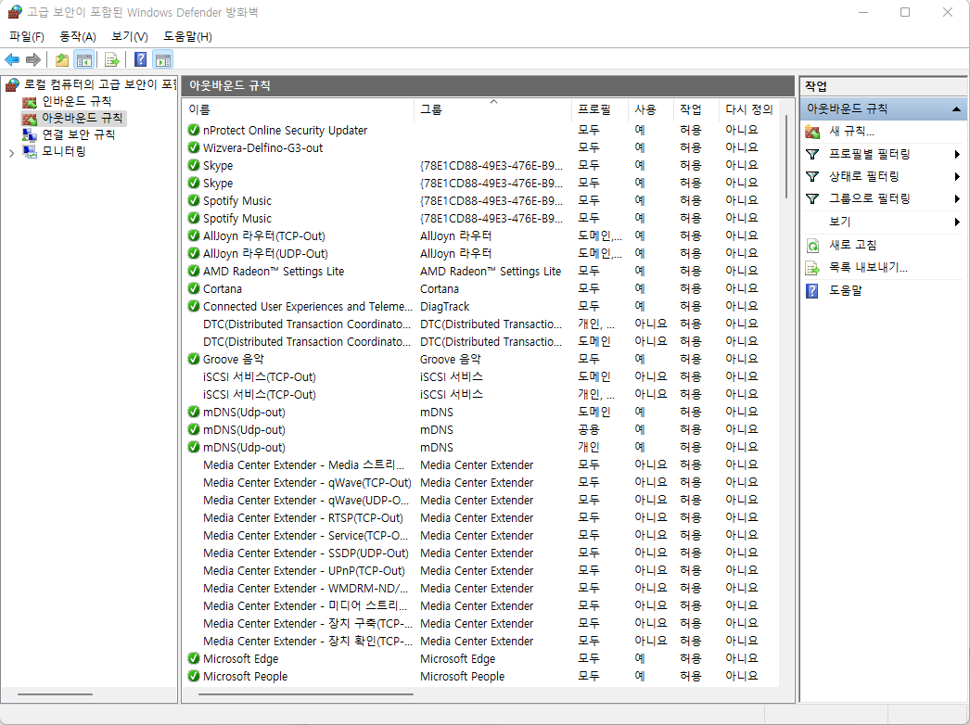
방화벽
Notes:
이 사진은 제 노트북에 방화벽 설정 화면입니다.
외부에서 내부로 들어오는 데이터를 차단하는 인바운드, 내부에서 외부로 나가는 아웃바운드 규칙으로 설정하여 네트워크로 들어오고 나가는 데이터에 대한 제어와 필터링을 합니다.
대부분 인바운드는 차단되어 있고 아웃바운드는 거의 차단되어 있지 않다.

Slide 5
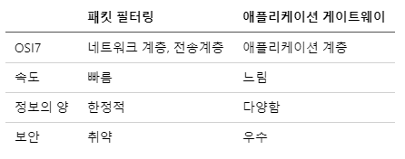
구현 방식에 따른 방화벽 분류
Notes:
이 사진은 제 노트북에 방화벽 설정 화면입니다.
외부에서 내부로 들어오는 데이터를 차단하는 인바운드, 내부에서 외부로 나가는 아웃바운드 규칙으로 설정하여 네트워크로 들어오고 나가는 데이터에 대한 제어와 필터링을 합니다.
대부분 인바운드는 차단되어 있고 아웃바운드는 거의 차단되어 있지 않다.

Slide 6
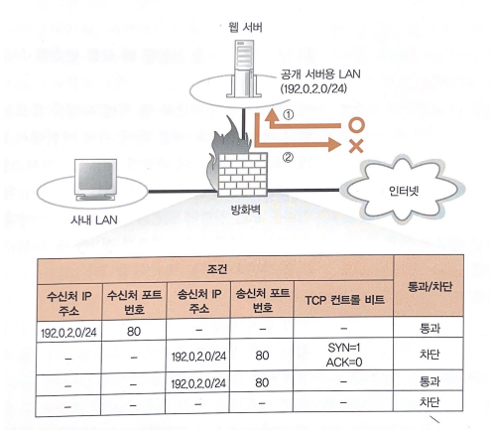
방화벽 동작과정 : 패킷 필터링
Notes:
방화벽은 특정 서버와 해당 서버 안의 특정 어플리케이션에 액세스 하는 패킷만 통과하고 나머지는 차단합니다.
패킷 필터링은 MAC헤더, IP헤더, TCP헤더, UDP헤더에 있는 제어 정보들을 통해 필터링 조건을 사용합니다.
대표적으로 위 사진 표에 있는 송,수신 IP주소와 포트 번호, TCP컨트롤 비트 들을 사용합니다.

Slide 7




인터넷 -> 사내 LAN
주소 변환
프라이비트 주소
-> 글로벌 주소
공개 서버용 LAN
인터넷
방화벽
사내 LAN
198.18.8.31
10.10.1.1
Notes:
결론부터 이야기 하면 **불가능**하다.</br>
사내 LAN은 프라이비트 주소를 사용하고 라우터의 의해 글로벌 주소로 변환되어 나간다고 배웠습니다.
하지만 반대로 인터넷에서 사내 LAN으로 경우 주소 변환을 안한 글로벌 주소이기 때문에 인터넷에 있는 패킷을 사내 LAN을 찾지 못합니다.

Slide 8
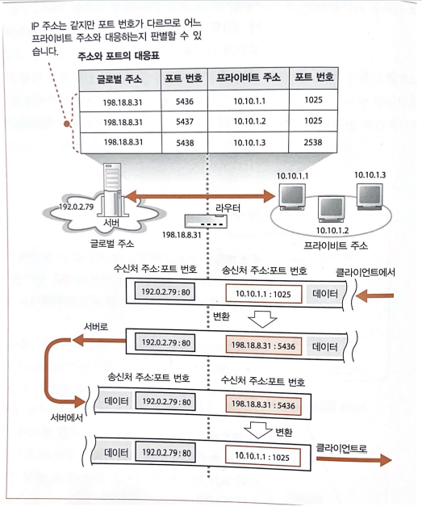
라우터 : 주소 변환
Notes:
저번주차에 있었던 라우터의 부가 기능에 대해 간단하게 설명하겠습니다.
주소 변환이라는 기능이 사용되게 된 이유는 IP주소의 부족함 입니다. 그래서 프라이비트라는 주소를 정해 놓고 독립된 네트워크 별로 중복으로 사용할 수 있게 함으로서 IP주소의 포화상태를 해소할 수 있습니다.
그리고 데이터를 보내기 위해서는 사용하는 **네트워크 주소(글로벌 주소) + 라우터의 의해 프라이비트 주소 -> 글로벌 주소로 변화된 사용자 주소**가 필요하다.

